Slide 1


ỦY BAN NHÂN DÂN QUẬN LONG BIÊN
TRƯỜNG TIỂU HỌC ĐÔ THỊ VIỆT HƯNG
BÀI GIẢNG ĐIỆN TỬ
KHỐI 3
MÔN: CÔNG NGHỆ

Slide 2
KHỞI ĐỘNG

Slide 3
ÔN TẬP

Slide 4
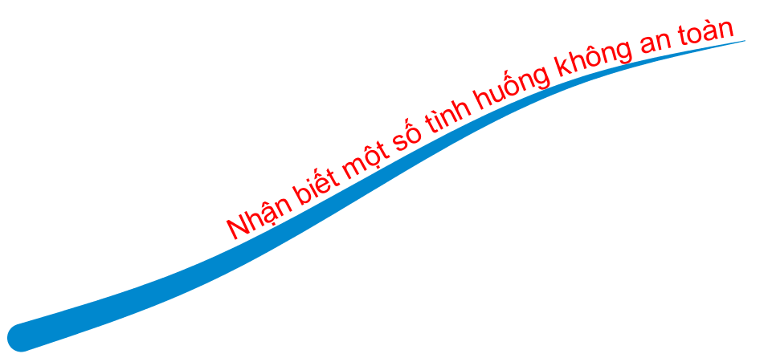



`

Slide 5
Em hãy chia sẻ một số lưu ý khi sử dụng các sản phẩm công nghệ trong gia đình em.

Slide 6

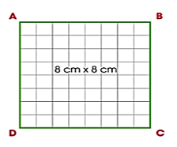
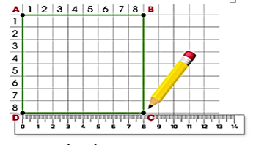
Làm thẻ đánh dấu trangtheo các bước dưới đây
Bước 1: Chọn giấy thủ công màu, vẽ hình vuông có cạnh 8 cm ở mặt ô li.
Bước 2: Cắt theo các cạnh được hình vuông có cạnh 8 cm.

Slide 7
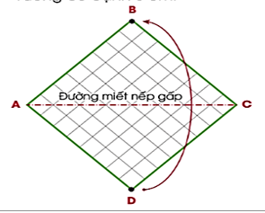
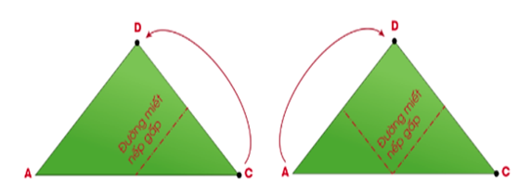
Làm thẻ đánh dấu trangtheo các bước dưới đây
Bước 3: Gấp hình vuông theo đường tạo thành hình tam giác AD
Bước 4: Gấp đỉnh C và D, miết tạo thành nếp gấp rồi mở ra. Tương tự gấp đỉnh A, D miết tạo nếp gấp rồi mở ra.

Slide 8
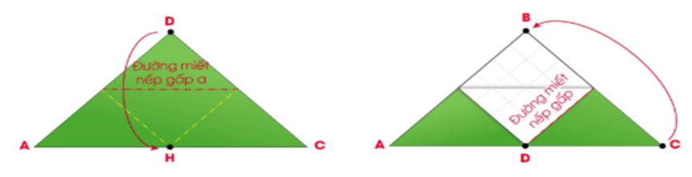
Làm thẻ đánh dấu trangtheo các bước dưới đây
Bước 5: Gấp đỉnh D về điểm giữa H của cạnh AC để tạo đường nếp gấp A
Bước 6: Gấp đỉnh C về đỉnh B

Slide 9
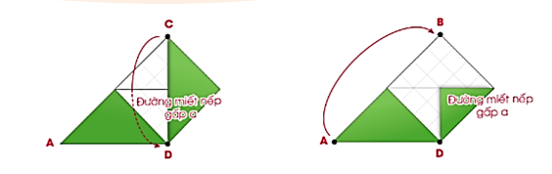
Làm thẻ đánh dấu trangtheo các bước dưới đây
Bước 7: Luồn đỉnh C vào trong khe giữa theo đường nếp gấp A.
Bước 8: Làm tương tự với đỉnh A sẽ được sản phẩm hoàn thiện

Slide 10
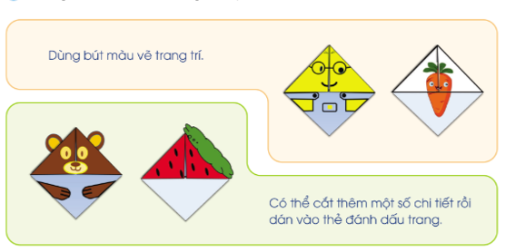
Bước 9: Trang trí thẻ đánh dấu trang theo ý thích.
Lưu ý: Sau khi hoàn thành công việc, cất gọn các dụng cụ và vật liệu.

Slide 11
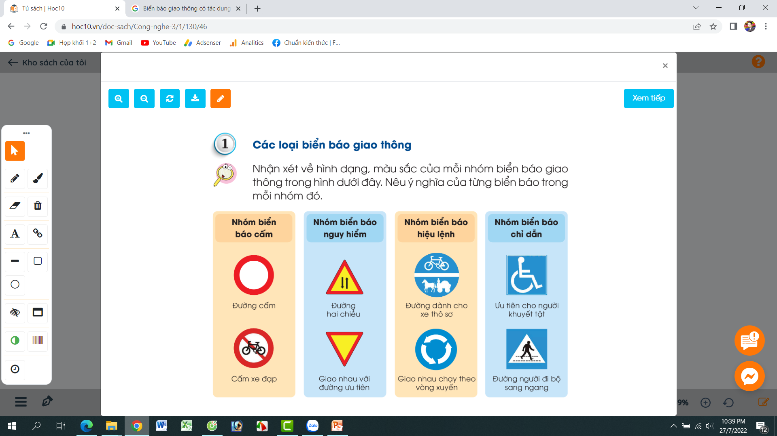

2. Các loại biển báo giao thông.
Nhận xét về hình dạng, mào sắc của mỗi nhóm biển báo giao thông trông hình dưới đây. Nêu ý nghĩa của từng biển báo trong mỗi nhó đó.
Thảo luận nhóm

Slide 12


Một số việc học sinh có thể làm khi tham gia giao thông:
+ Tuân thủ đèn tín hiệu giao thông.
+ Đội mũ bảo hiểm khi ngồi trên xe máy.
+ Sang đường đúng chỗ có vạch kẻ đường cho người đi bộ.
+ Đi bộ trên vỉa hè hoặc sát lề đường (ở nơi không có vỉa hè).
+ Không chơi, đùa nghịch trên vỉa hè, lòng đường,..

Slide 13
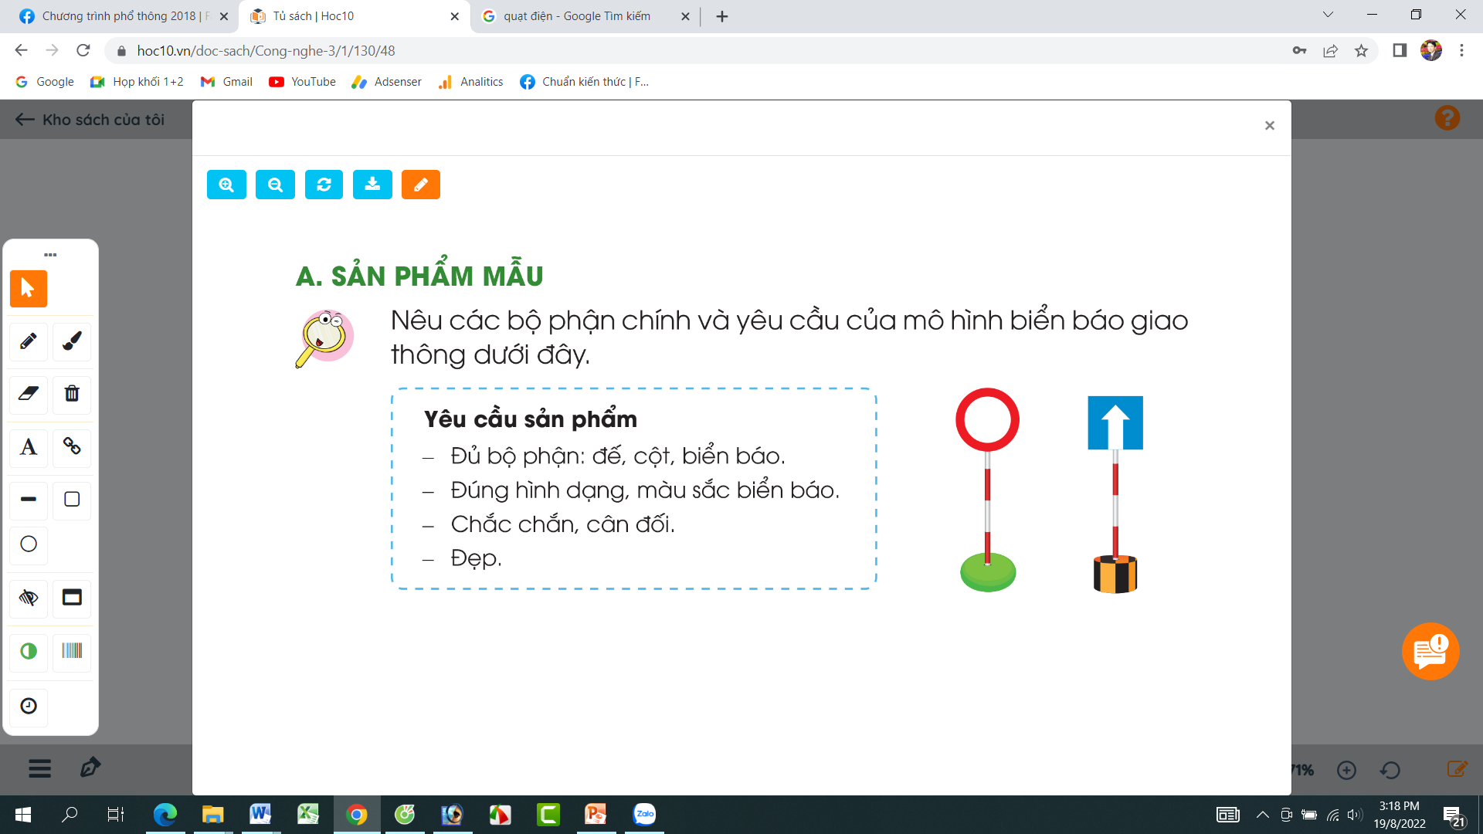
Làm mô hình biển báo giao thông
Nêu các bộ phận chính và yêu cầu mô hình biển báo giáo thông dưới đây:
Biển báo
Cột
Đế

Slide 14
Làm mô hình biển báo giao thông
Yêu cầu sản phẩm
- Đủ bộ phận: đế, cột, biển báo.
- Đúng hình dạng, màu sắc biển báo.
- Chắc chắn, cân đối.
- Đẹp.

Slide 15
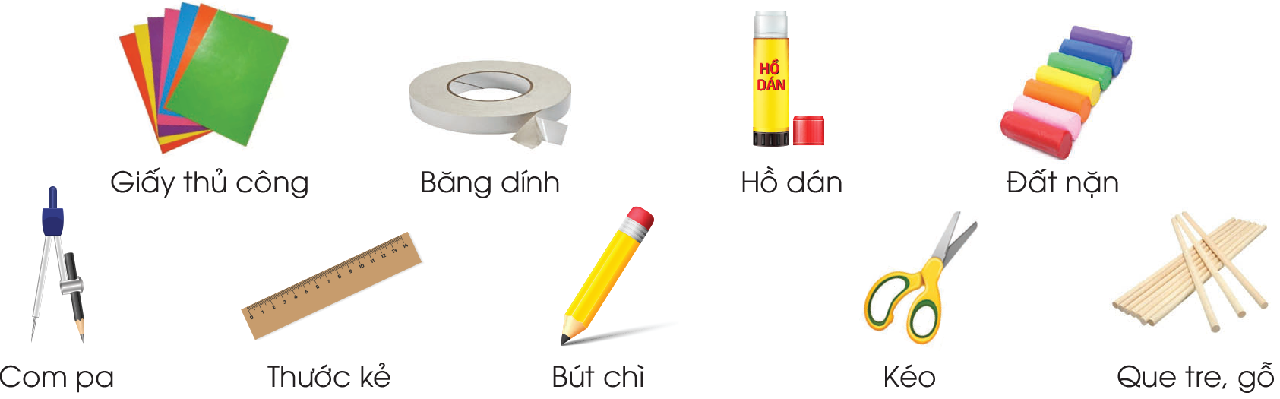


Chuẩn bị vật liệu và dụng cụ.
Dựa vào sản phẩm mẫu, cùng bạn chuẩn bị vật liệu, dụng cụ làm biển báo. Hãy nêu tác dụng của những vật liệu, dụng cụ đó.
Thảo luận nhóm

Slide 16
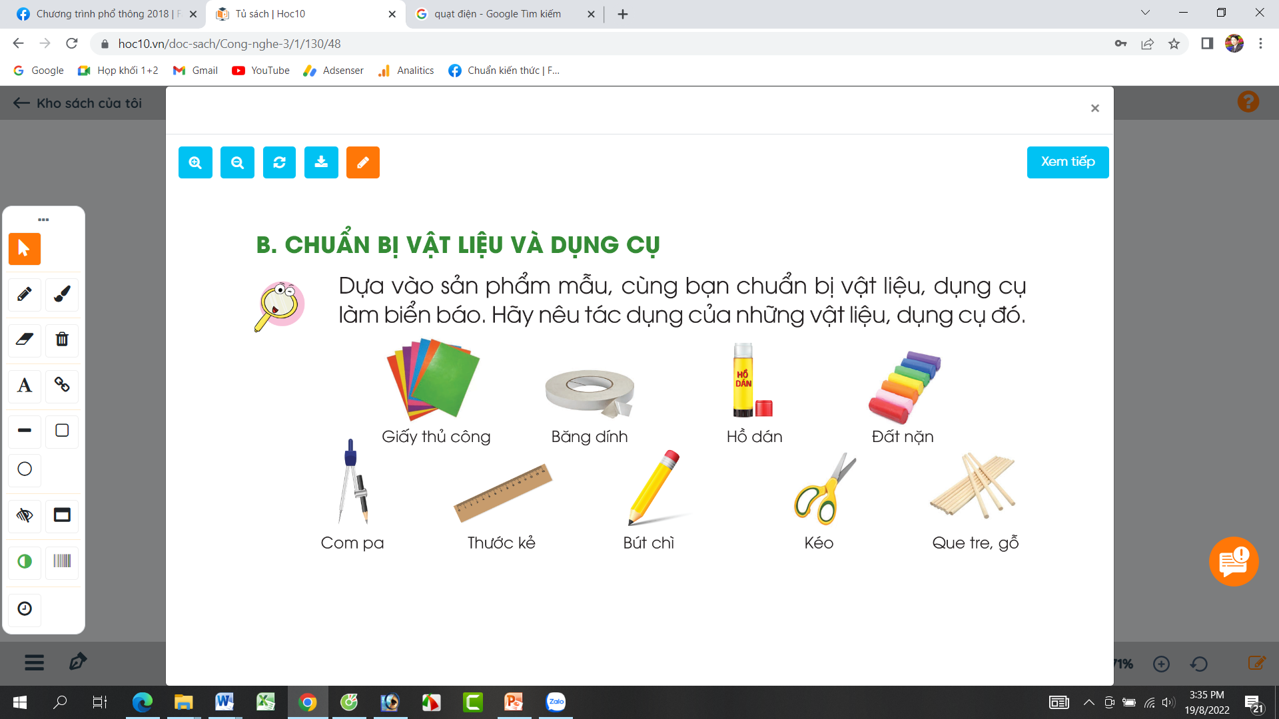
- Giấy thủ công:
Làm mặt biển báo và trang trí cột, đế.
Dán các bộ phận của biển báo.
- Băng dính:
- Com pa:
Vẽ hình tròn làm biển báo cấm và mặt đế.
Đo và kẻ để cắt giấy tạo các bộ phần của biển báo.
- Thước kẻ:
- Bút chì:
Vẽ để cắt các bộ phận cho thẳng

Slide 17
- Hồ dán:
Dán giấy màu các bộ phận của biển báo.
- Đất nặn:
Làm đế của biển báo.
- Kéo:
Cắt giấy màu.
Làm cột của biển báo.
- Que tre, gỗ :

Slide 18
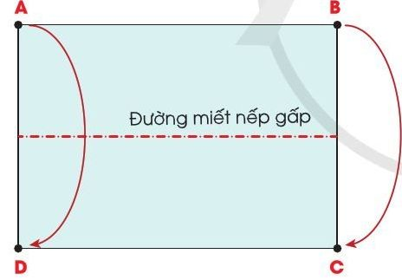
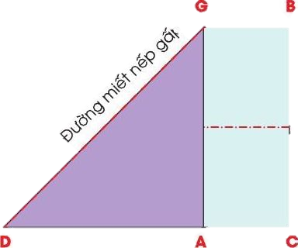
Gấp máy bay
c) Quy trình thực hiện
Các em cùng thực hiện gấp máy bay theo các bước dưới đây:
Gấp đôi tờ giấy hình chữ nhật.
Miết nếp gấp và mở ra
2. Gấp chéo tờ giấy, miết nép gấp và mở ra. Làm tương tự ở nửa kia.

Slide 19
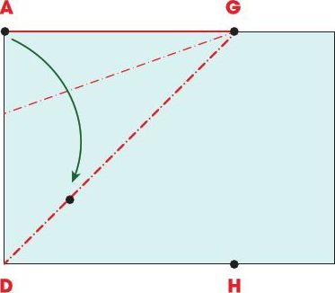
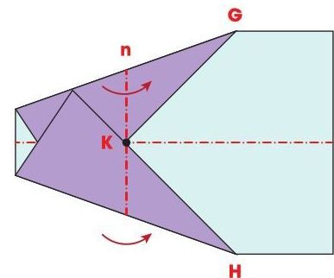
2. Gấp máy bay.
c) Quy trình thực hiện
Các em cùng thực hiện gấp máy bay theo các bước dưới đây:
3. Tại điểm GA trùng với GD. Làm tương tự ở nửa kia.
4. Gấp theo đường nét đứt n như hình vẽ.

Slide 20
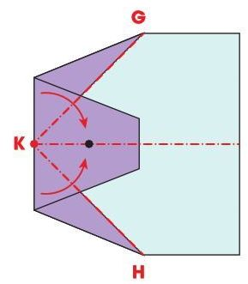
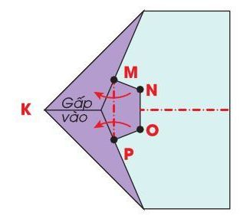
2. Gấp máy bay.
c) Quy trình thực hiện
Các em cùng thực hiện gấp máy bay theo các bước dưới đây:
5. Gấp theo đường nét đứt KG và KH
6. Gấp theo đường nét đứt MP

Slide 21
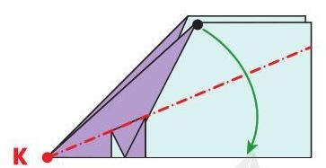
2. Gấp máy bay.
c) Quy trình thực hiện
Các em cùng thực hiện gấp máy bay theo các bước dưới đây:
7. Gấp hai nửa ra ngoài. Gấp hai cánh vào để tạo sản phẩm hoàn chỉnh.

Slide 22
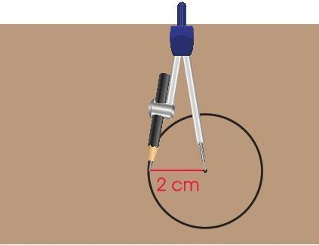
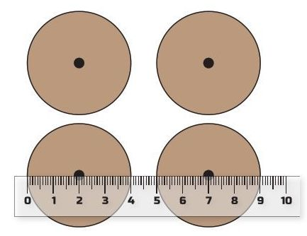
Làm mô hình xe đua
c) Quy trình thực hiện
Các em cùng thực hiện gấp máy bay theo các bước dưới đây:
1. Dùng com pa vẽ trên tấm bìa đường tròn có bán kính 2cm. Cắt theo đường tròn để được bánh xe.
2. Làm tương tự được 4 bánh xe có bán kính 2cm.

Slide 23
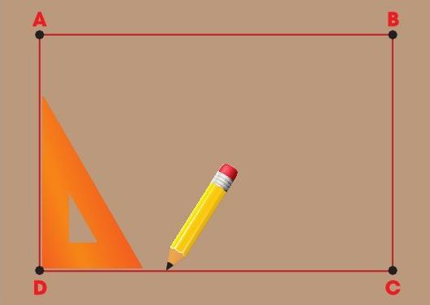
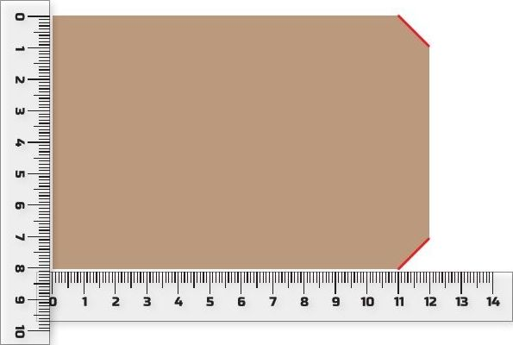
2. Làm mô hình xe đua
c) Quy trình thực hiện
Các em cùng thực hiện gấp máy bay theo các bước dưới đây:
3. Vẽ trên tấm bìa hình chữ nhật có kích thước 8 cm x 12 cm
4. Dùng kéo cắt tạo khung xe. Cắt góc hai đầu khung xe

Slide 24
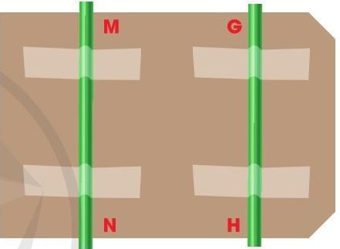
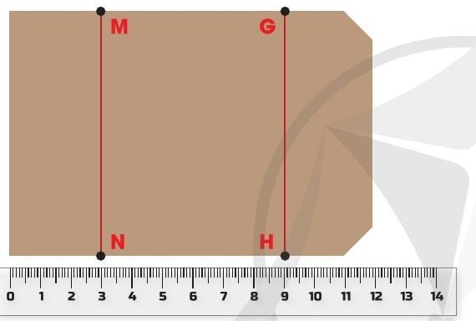
2. Làm mô hình xe đua
c) Quy trình thực hiện
Bước 2: Làm ống đỡ trục bánh xe
6. Cắt 2 đoạn ống hiuts dài 9cm. Dùng băng dính dán 2 ống hút vào khung xe tại vị trí MN và GH.
5. Trên khung xe, đánh dấu điểm M,N G,H. Vẽ đoạn thẳng MN và GH.

Slide 25
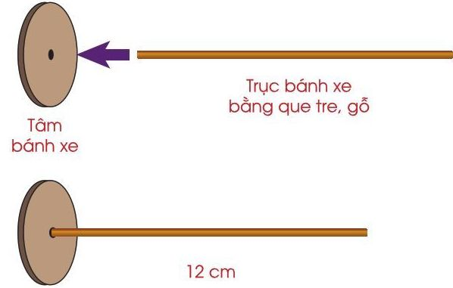
2. Làm mô hình xe đua
c) Quy trình thực hiện
Bước 3: Gắn bánh vào trục bánh xe
7. Chuẩn bị 2 que tre hoặc gỗ, dài 12cm để làm trục bánh xe
Dùng đầu mũi com pa tạo một lỗ ở tâm bánh xe đủ để xuyên trục bánh xe qua.
Lắp bánh xe vào trục làm bánh xe, cách đầu trục khoảng 1cm.

Slide 26
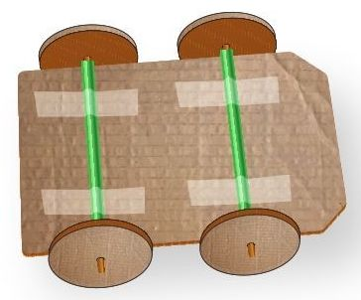
2. Làm mô hình xe đua
c) Quy trình thực hiện
Bước 3: Gắn bánh vào trục bánh xe
8. Luồn trục bánh xe vào trong ống hút dán trên khung xe đầu kia lắp tiếp bánh xe còn lại.
Dùng băng dính hoặc keo dán để cố định bánh xe vào trục.
Lưu ý: Khi lắp bánh xe vào trục cần đảm bảo bánh xe vuông góc với trục bánh xe.

Slide 27
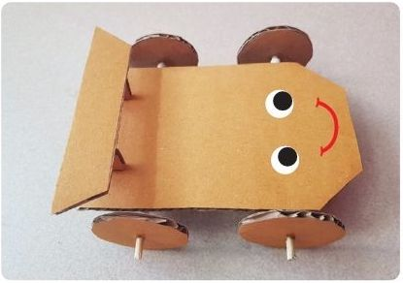
2. Làm mô hình xe đua
c) Quy trình thực hiện
Bước 4: Chạy thử
9. Đặt xe xuống bề mặt bằng phẳng dùng tay đẩy xe về phía trước quan sát xe di chuyển.
Bước 5: Chạy thử
10. Dùng bút chì trang trí hoặc gắn thêm một số bộ phận

Slide 28




Kính chúc các thầy cô giáo mạnh khỏe
Chúc các em chăm ngoan học tốt!

